Slide 1
СУ „ГЕО МИЛЕВ“ - ВАРНА
Клуб „Активно учителство“
АГРЕСИЯТА В УЧИЛИЩЕ
29 ноември 2018 г.

Slide 2

Агресия

Slide 3


Slide 4

Аспекти на агресията в училище

Slide 5
„Искаш ли да приведеш страната си в ред, трябва първо да оправиш провинциите си.
Искаш ли да приведеш провинциите в ред, трябва да оправиш градовете си.
Искаш ли да приведеш градовете в ред, трябва да оправиш семействата.
Искаш ли да приведеш семействата в ред, трябва да оправиш собственото си семейство.
Искаш ли да приведеш собственото си семейство в ред, приведи себе си в ред.“ ориенталска мъдрост

Slide 6
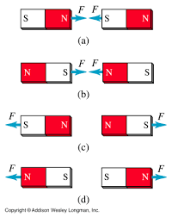
взаимоотношения
ДЕТЕ
РОДИТЕЛ
ВЪЗРАСТЕН

Slide 7
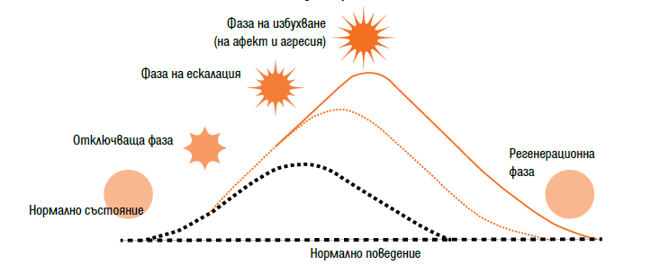

Slide 8
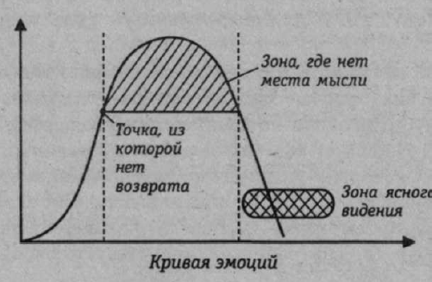

Slide 9

Възможни решения

Slide 10
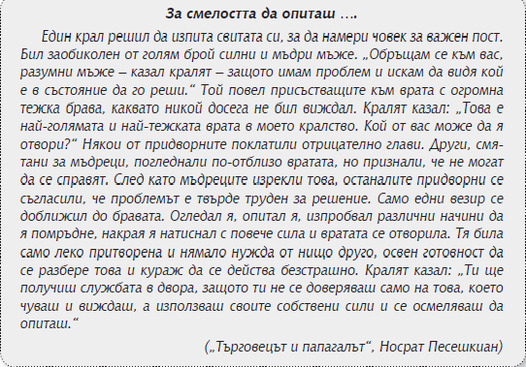

Slide 11

Благодаря за вниманието!

